Slide 1

KIẾN TRÚC MÁY TÍNH
Notes:
Lecture slides prepared for “Computer Organization and Architecture”, 9/e, by William Stallings, Chapter 1 “Introduction”.

Slide 2
Giới thiệu môn học Kiến trúc máy tính
Tên môn học: Kiến trúc máy tính
Phân loại môn học: Môn bắt buộc.
Mã số môn học: CSE370
Số tín chỉ: 4 (3-1-0)
Tài liệu học tập:
Computer Organization and Architecture, William Stallings, 9th Edition, 2012
https://sites.google.com/a/wru.vn/thaont/kien-truc-may-tinh
Tổ chức đánh giá môn học
TT | Các hình thức đánh giá | Trọng số
1 | Điểm quá trình (điểm danh + thảo luận + thi GK) | 40%
2 | Thi trắc nghiệm hết môn | 60%
 | Điểm môn học = ĐQT x 40% + THM x 60%

Slide 3
Nội dung môn học
Chương 1 – Giới thiệu
Chương 2 – Sự phát triển của máy tính và hiệu năng
Chương 3 – Tổng quan về chức năng và kết nối trong máy tính
Chương 4 – Bộ nhớ Cache
Chương 5 – Bộ nhớ trong
Chương 6 – Bộ nhớ ngoài
Chương 7 – Vào/Ra
Chương 8 – Hệ thống số
Chương 9 – Bộ xử lý số học
Chương 10 – Tập lệnh: Các đặc tính và chức năng
Chương 11 – Tập lệnh: Chế độ địa chỉ và khuôn dạng
Chương 12 – Tổ chức và chức năng bộ vi xử

Slide 4
Chương 1
Giới thiệu
Notes:
This book is about the structure and function of computers. Its purpose is to present,
as clearly and completely as possible, the nature and characteristics of modern-day
computers. This task is a challenging one for two reasons.
First, there is a tremendous variety of products, from single-chip microcomputers
costing a few dollars to supercomputers costing tens of millions of dollars, that
can rightly claim the name computer. Variety is exhibited not only in cost, but also in
size, performance, and application. Second, the rapid pace of change that has always
characterized computer technology continues with no letup. These changes cover all
aspects of computer technology, from the underlying integrated circuit technology
used to construct computer components to the increasing use of parallel organization
concepts in combining those components.
In spite of the variety and pace of change in the computer field, certain fundamental
concepts apply consistently throughout. To be sure, the application of these
concepts depends on the current state of technology and the price/performance
objectives of the designer. The intent of this book is to provide a thorough discussion
of the fundamentals of computer organization and architecture and to relate these
to contemporary computer design issues. This chapter introduces the descriptive
approach to be taken.

Slide 5
Chương 1 – Giới thiệu
1.1 Cơ sở toán học và các hệ đếm
1.2 Tổ chức và kiến trúc
1.3 Cấu trúc và chức năng

Slide 6
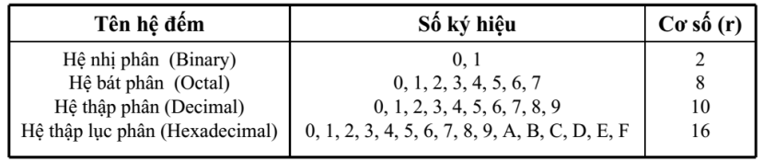
1.1 Cơ sở toán học và các hệ đếm
Hệ đếm là một tập các ký hiệu (bảng chữ số) để biểu diễn các số và xác định giá trị của các biểu diễn số.
Phân loại:
Hệ đếm không vị trí
Hệ đếm có vị trí
Các hệ đếm thông dụng

Slide 7
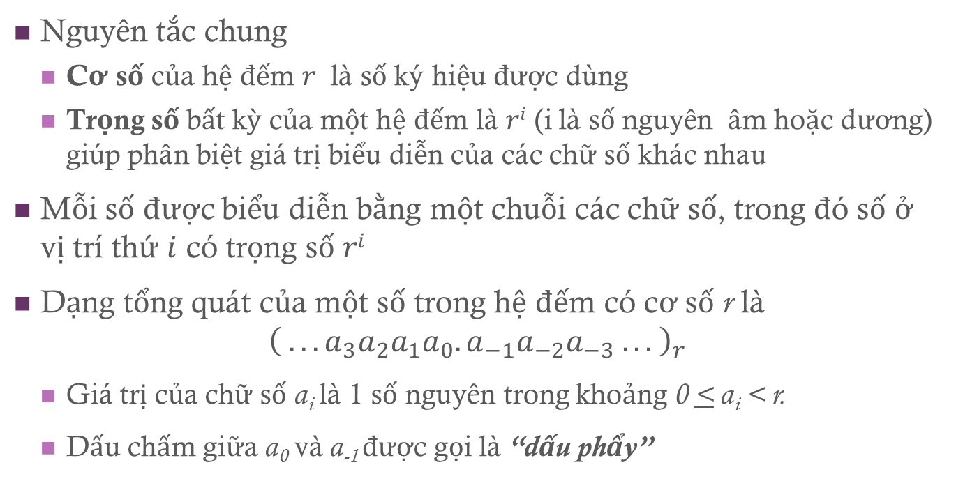
Hệ đếm có vị trí
Nguyên tắc chung
Cơ số của hệ đếm $r$ là số ký hiệu được dùng
Trọng số bất kỳ của một hệ đếm là $ri$ (i là số nguyên âm hoặc dương) giúp phân biệt giá trị biểu diễn của các chữ số khác nhau
Mỗi số được biểu diễn bằng một chuỗi các chữ số, trong đó số ở vị trí thứ $i$ có trọng số $ri$
Dạng tổng quát của một số trong hệ đếm có cơ số r là
$${\left( . . . a_{3}a_{2}a_{1}a_{0}.a_{−1}a_{−2}a_{−3} . . . \right)}_{r}$$
Giá trị của chữ số a_{i} là 1 số nguyên trong khoảng 0 < a_{i} < r.
Dấu chấm giữa a₀ và a₋₁ được gọi là “dấu phẩy”
Notes:
In a positional number system, each number is represented by a string of digits in
which each digit position i has an associated weight r^{i}, where r is the radix, or base,
of the number system. The general form of a number in such a system with radix r is
(. . . a₃a₂a₁a₀.a₋₁a₋₂a₋₃ . . .)_{r}
where the value of any digit a_{i} is an integer in the range 0 < a_{i} < r. The dot between
a₀ and a₋₁ is called the radix point.
The decimal system, then, is a special case of a positional number system with
radix 10 and with digits in the range 0 through 9.

Slide 8
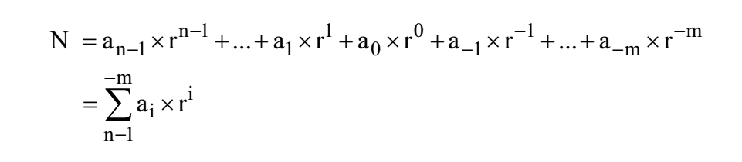
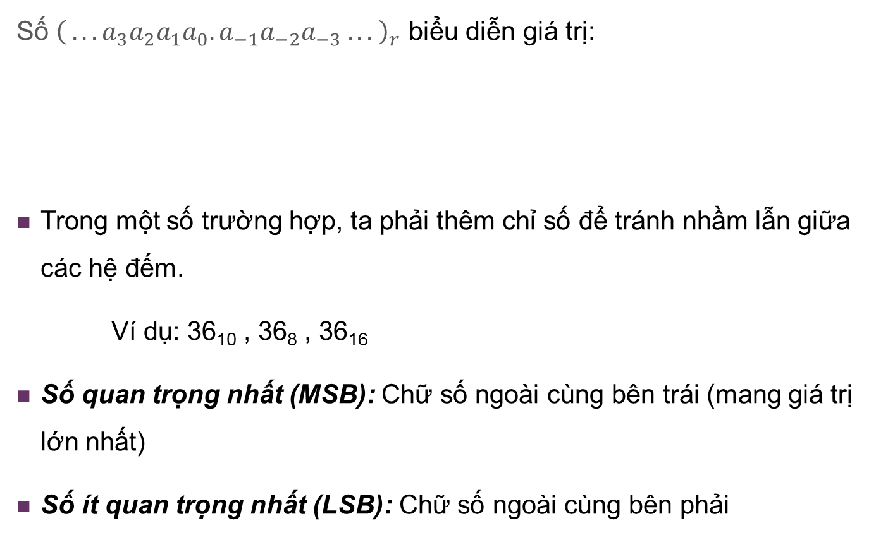
Biểu diễn số
Số ${\left( . . . a_{3}a_{2}a_{1}a_{0}.a_{−1}a_{−2}a_{−3} . . . \right)}_{r}$ biểu diễn giá trị:
Trong một số trường hợp, ta phải thêm chỉ số để tránh nhầm lẫn giữa các hệ đếm.
Ví dụ: 36₁₀ , 36₈ , 36₁₆
Số quan trọng nhất (MSB): Chữ số ngoài cùng bên trái (mang giá trị lớn nhất)
Số ít quan trọng nhất (LSB): Chữ số ngoài cùng bên phải

Slide 9
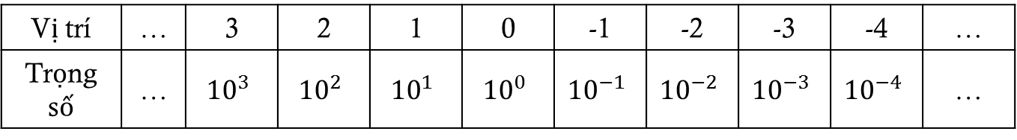
1. Hệ đếm
a. Hệ thập phân
Dựa trên 10 chữ số thập phân (0, 1, 2, 3, 4, 5, 6, 7, 8, 9) để biểu diễn các số. Cơ số = 10
Ví dụ: 83₁₀, 4728₁₀,
Phân bố trọng số:
83 = (8 * 10¹) + (3 * 10⁰)
4728 = (4 * 10³) + (7 * 10²) + (2 * 10¹) + (8 * 10⁰)
442.256 = (4 * 10²) + (4 + 10¹) + (2 * 10⁰) + (2 * 10⁻¹) + (5 * 10⁻²) + (6 * 10⁻³)
Vị trí | … | 3 | 2 | 1 | 0 | -1 | -2 | -3 | -4 | …
Trọng số | … | $${10}^{3}$$ | $${10}^{2}$$ | $${10}^{1}$$ | $${10}^{0}$$ | $${10}^{−1}$$ | $${10}^{−2}$$ | $${10}^{−3}$$ | $${10}^{−4}$$ | …
Notes:
In everyday life we use a system based on decimal digits (0, 1, 2, 3, 4, 5, 6, 7, 8, 9) to
represent numbers, and refer to the system as the decimal system. Consider what
the number 83 means. It means eight tens plus three:
83 = (8 * 10) + 3
The number 4728 means four thousands, seven hundreds, two tens, plus eight:
4728 = (4 * 1000) + (7 * 100) + (2 * 10) + 8
The decimal system is said to have a base, or radix, of 10. This means that each digit
in the number is multiplied by 10 raised to a power corresponding to that digit’s
position:
83 = (8 * 10¹) + (3 * 10⁰)
4728 = (4 * 10³) + (7 * 10²) + (2 * 10¹) + (8 * 10⁰)

Slide 10
1. Hệ đếm
b. Hệ nhị phân
Hai chữ số, 1 và 0
Cơ số 2
Chữ số 1 và 0 trong ký hiệu nhị phân có cùng ý nghĩa như trong ký hiệu thập phân:
0₂ = 0₁₀
1₂ = 1₁₀
Để biểu diễn các số lớn hơn, mỗi chữ số trong một số nhị phân có giá trị phụ thuộc vào vị trí của nó :
10₂ = (1 * 2¹) + (0 * 2⁰) = 2₁₀
11₂ = (1 * 2¹) + (1 * 2⁰) = 3₁₀
100₂ = (1 * 2²) + (0 * 2¹) + (0 * 2⁰) = 4₁₀
Các giá trị phân số được biểu diễn bằng số mũ âm của cơ số:
1001.101 = 2³ + 2⁰ + 2⁻¹ + 2⁻³ = 9.625₁₀
Notes:
In the decimal system, 10 different digits are used to represent numbers with a base
of 10. In the binary system, we have only two digits, 1 and 0. Thus, numbers in the
binary system are represented to the base 2.
To avoid confusion, we will sometimes put a subscript on a number to indicate
its base. For example, 83₁₀ and 4728₁₀ are numbers represented in decimal notation
or, more briefly, decimal numbers. The digits 1 and 0 in binary notation have the
same meaning as in decimal notation:
0₂ = 0₁₀
1₂ = 1₁₀
To represent larger numbers, as with decimal notation, each digit in a binary number
has a value depending on its position:
10₂ = (1 * 2¹) + (0 * 2⁰) = 2₁₀
11₂ = (1 * 2¹) + (1 * 2⁰) = 3₁₀
100₂ = (1 * 2²) + (0 * 2¹) + (0 * 2⁰) = 4₁₀
and so on. Again, fractional values are represented with negative powers of the
radix:
1001.101 = 2³ + 2⁰ + 2⁻¹ + 2⁻³ = 9.625₁₀

Slide 11

2. Chuyển đổi hệ thập phân và nhị phân
Nhị phân sang thập phân:
Nhân mỗi chữ số nhị phân với 2^{i} và cộng vào kết quả
Thập phân sang nhị phân:
Đổi riêng phần nguyên và phần thập phân
Notes:
It is a simple matter to convert a number from binary notation to decimal notation.
In fact, we showed several examples in the previous subsection. All that is required
is to multiply each binary digit by the appropriate power of 2 and add the results.
To convert from decimal to binary, the integer and fractional parts are handled
separately.

Slide 12
a. Phần nguyên:
Bài toán: Đổi số nguyên thập phân N thành dạng nhị phân.
Đầu tiên chia N cho 2 được N₁ và phần dư R₀:
N = 2 * N₁ + R₀ R₀ = 0 or 1
Tiếp theo, chia N₁ cho 2 thu được số mới là N₂ và số dư mới R₁:
N₁ = 2 * N₂ + R₁ R₁ = 0 or 1
Sao cho
N = 2(2N₂ + R₁) + R₀ = (N₂ * 2²) + (R₁ * 2¹) + R₀
Nếu tiếp tục
N₂ = 2N₃ + R₂
Ta có
N = (N₃ * 2³) + (R₂ * 2²) + (R₁ * 2¹) + R₀
Phần nguyên
Continued . . .
Notes:
For the integer part, recall that in binary notation, an integer represented by
b_{m-1}b_{m-2} . . . b₂b₁b₀
b_{i} = 0 or 1
has the value
(b_{m-1} * 2^{m-1}) + (b_{m-2} * 2^{m-2}) + . . . + (b₁ * 2¹) + b₀
Suppose it is required to convert a decimal integer N into binary form. If we
divide N by 2, in the decimal system, and obtain a quotient N1 and a remainder R0,
we may write
N = 2 * N₁ + R₀ R₀ = 0 or 1
Next, we divide the quotient N₁ by 2. Assume that the new quotient is N₂ and the
new remainder R₁. Then
N₁ = 2 * N₂ + R₁ R₁ = 0 or 1
so that
N = 2(2N₂ + R₁) + R₀ = (N₂ * 2²) + (R₁ * 2¹) + R₀
If next
N₂ = 2N₃ + R₂
we have
N = (N₃ * 2³) + (R₂ * 2²) + (R₁ * 2¹) + R₀

Slide 13
Do N >N₁ > N_{2 . . .} , tiếp tục chia thì cuối cùng sẽ tạo ra thương số N_{m-1} = 1 và phần dư R_{m-2} bằng 0 hoặc 1.
Khi đó
N = (1 * 2^{m-1})+ (R_{m-2} * 2^{m-2})+ . . . + (R₂ * 2²) + (R₁ * 2¹) + R₀
là dạng nhị phân của N.
Kết luận: Chuyển đổi phần nguyên từ cơ số 10 sang cơ số 2 bằng cách chia lặp đi lặp lại số đó cho 2. Phép chia dừng lại khi kết quả lần chia cuối cùng bằng 0.
Lấy các số dư theo chiều đảo ngược cho ta số nhị phân cần tìm.
Phần nguyên
Notes:
Because N > N₁ > N₂ . . . , continuing this sequence will eventually produce a quotient
N_{m-1} = 1 (except for the decimal integers 0 and 1, whose binary equivalents
are 0 and 1, respectively) and a remainder R_{m-2}, which is 0 or 1. Then
N = (1 * 2^{m-1}) + (R_{m-2} * 2^{m-2}) + . . . + (R₂ * 2²) + (R₁ * 2¹) + R₀
which is the binary form of N. Hence, we convert from base 10 to base 2 by repeated
divisions by 2. The remainders and the final quotient, 1, give us, in order of increasing
significance, the binary digits of N. Figure 9.1 shows two examples.

Slide 14
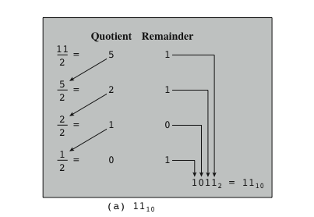

Ví dụ về chuyển đổi từ thập phân sang nhị phân cho phần nguyên
Notes:
Figure 9.1. Examples of converting from decimal notation to binary notation for integers.

Slide 15
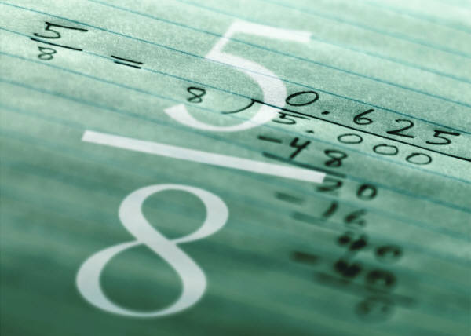
Số nhị phân 0.b₋₁b₋₂b₋₃ . . . với b_{i} = 0 or 1 có giá trị
(b₋₁ * 2⁻¹) + (b₋₂ * 2⁻²) + (b₋₃ * 2⁻³) . . .
Có thể viết lại thành
2⁻¹ * (b₋₁ + 2⁻¹ * (b₋₂ + 2⁻¹ * (b₋₃ + . . . ) . . . ))
Bài toán: Đổi số F (0 < F < 1) từ thập phân sang nhị phân. Biết rằng F có thể được biểu diễn dưới dạng F = 2⁻¹ * (b₋₁ + 2⁻¹ * (b₋₂ + 2⁻¹ * (b₋₃ + . . . ) . . . )) Nếu nhân F với 2, thu được, 2 * F = b₋₁ + 2⁻¹ * (b₋₂ + 2⁻¹ * (b₋₃ + . . . ) . . . )
Tư biểu thức đó, ta thấy rằng phần nguyên của (2 * F), phải bằng 0 hoặc 1 vì 0 < F < 1, đơn giản là b₋₁. Vì thế ta có thể nói (2 * F) = b₋₁ + F₁, với 0 < F₁ < 1 và trong đó F₁ = 2-1 * (b₋₂ + 2⁻¹ * (b₋₃ + 2⁻¹ * (b₋₄ + . . . ) . . . )) Để tìm b₋₂, ta lặp lại quá trình này. Tại mỗi bước, phần phân số của kết quả bước trước được nhân với 2.
Phần thập phân
Continued . . .
Notes:
For the fractional part, recall that in binary notation, a number with a value between
0 and 1 is represented by
0.b₋₁b₋₂b₋₃ . . . b_{i} = 0 or 1
and has the value
(b₋₁ * 2⁻¹) + (b₋₂ * 2⁻²) + (b₋₃ * 2⁻³)c
This can be rewritten as
2-1 * (b-1 + 2-1 * (b-2 + 2-1 * (b-3 + . . . ) . . . ))
This expression suggests a technique for conversion. Suppose we want to convert
the number F (0 < F < 1) from decimal to binary notation. We know that F
can be expressed in the form
F = 2⁻¹ * (b₋₁ + 2⁻¹ * (b₋₂ + 2⁻¹ * (b₋₃ + . . . ) . . . ))
If we multiply F by 2, we obtain,
2 * F = b₋₁ + 2⁻¹ * (b₋₂ + 2⁻¹ * (b₋₃ + . . . ) . . . )

Slide 16
Kết luận: Nhân liên tiếp phần phân số của số thập phân với 2. Lấy tuần tự phần nguyên của tích thu được sau mỗi lần nhân là kết quả cần tìm. Phần phân số của tích được sử dụng làm số bị nhân trong bước tiếp theo.
Phần thập phân
Notes:
From this equation, we see that the integer part of (2 * F), which must be
either 0 or 1 because 0 < F < 1, is simply b₋₁. So we can say (2 * F) = b₋₁ + F₁,
where 0 < F₁ < 1 and where
F₁ = 2⁻¹ * (b-₂ + 2⁻¹ * (b₋₃ + 2⁻¹ * (b₋₄ + . . .) . . .))
To find b₋₂, we repeat the process. Therefore, the conversion algorithm involves
repeated multiplication by 2. At each step, the fractional part of the number from
the previous step is multiplied by 2. The digit to the left of the decimal point in the
product will be 0 or 1 and contributes to the binary representation, starting with the
most significant digit. The fractional part of the product is used as the multiplicand
in the next step. Figure 9.2 shows two examples.

Slide 17
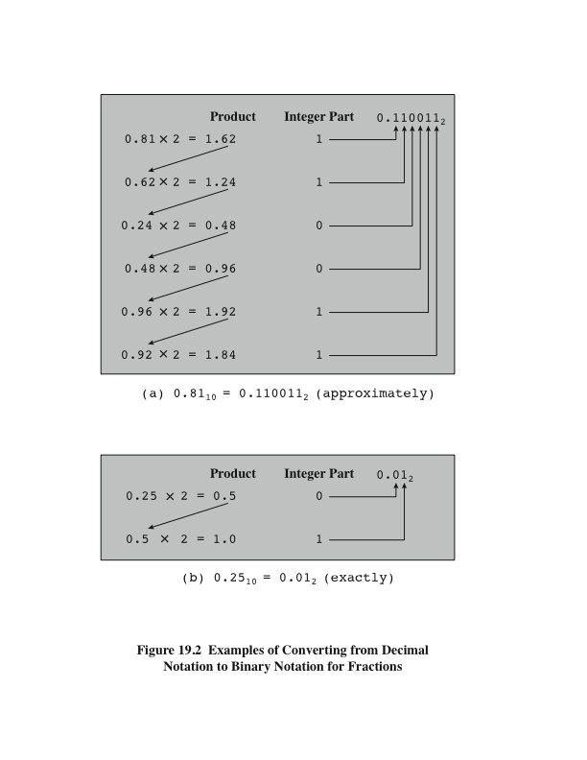
Ví dụ về chuyển đổi từ thập phân sang nhị phân cho phần phân số
Notes:
This process is not necessarily exact; that is, a decimal fraction with a finite
number of digits may require a binary fraction with an infinite number of digits. In
such cases, the conversion algorithm is usually halted after a prespecified number of
steps, depending on the desired accuracy.

Slide 18
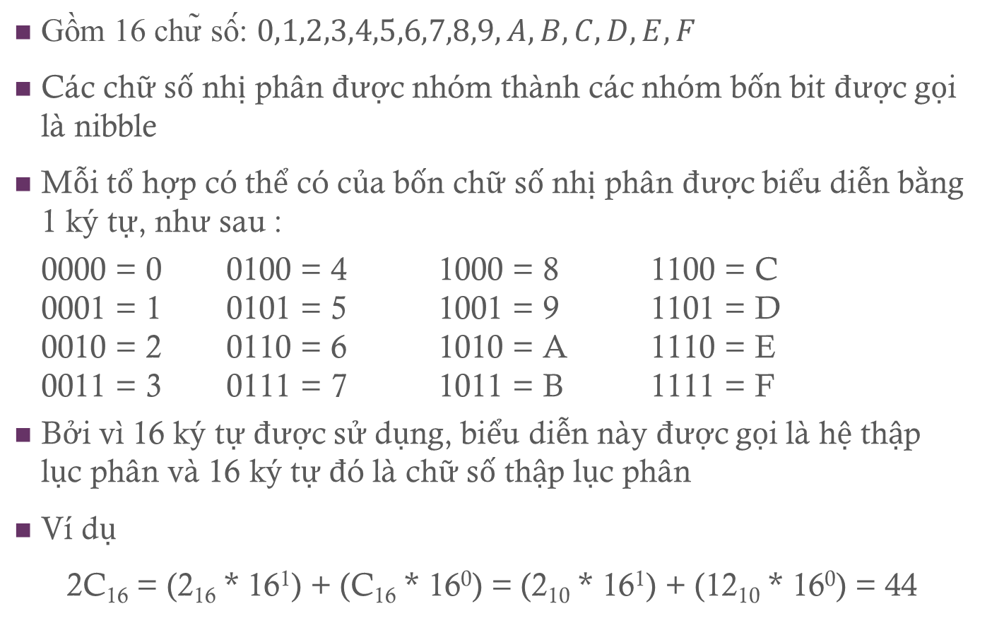
5. Hệ thập lục phân (Hexadecimal)
Gồm 16 chữ số: $0,1,2,3,4,5,6,7,8,9,A,B,C,D,E,F$
Các chữ số nhị phân được nhóm thành các nhóm bốn bit được gọi là nibble
Mỗi tổ hợp có thể có của bốn chữ số nhị phân được biểu diễn bằng 1 ký tự, như sau :
0000 = 0 0100 = 4 1000 = 8 1100 = C
0001 = 1 0101 = 5 1001 = 9 1101 = D
0010 = 2 0110 = 6 1010 = A 1110 = E
0011 = 3 0111 = 7 1011 = B 1111 = F
Bởi vì 16 ký tự được sử dụng, biểu diễn này được gọi là hệ thập lục phân và 16 ký tự đó là chữ số thập lục phân
Ví dụ
2C₁₆ = (2₁₆ * 16¹) + (C₁₆ * 16⁰) = (2₁₀ * 16¹) + (12₁₀ * 16⁰) = 44
Notes:
Because of the inherent binary nature of digital computer components, all forms of
data within computers are represented by various binary codes. However, no matter
how convenient the binary system is for computers, it is exceedingly cumbersome
for human beings. Consequently, most computer professionals who must spend time
working with the actual raw data in the computer prefer a more compact notation.
What notation to use? One possibility is the decimal notation. This is certainly
more compact than binary notation, but it is awkward because of the tediousness of
converting between base 2 and base 10.
Instead, a notation known as hexadecimal has been adopted. Binary digits are
grouped into sets of four bits, called a nibble. Each possible combination of four
binary digits is given a symbol.
Because 16 symbols are used, the notation is called hexadecimal, and the 16 symbols
are the hexadecimal digits.

Slide 19
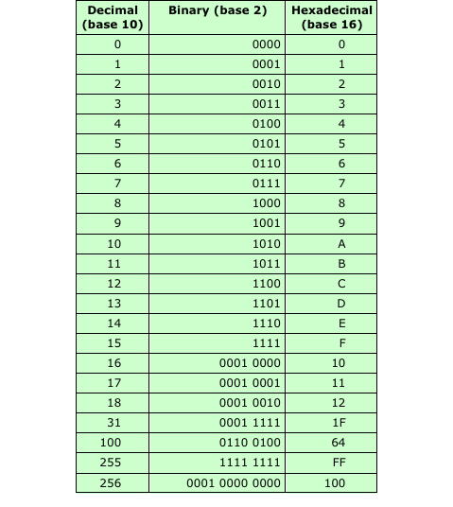
Bảng 8.3
Thập phân, nhị phân, và thập lục phân
Notes:
A sequence of hexadecimal digits can be thought of as representing an integer
in base 16 (Table 9.3).

Slide 20
Biểu diễn thập lục phân
Không chỉ được dùng để biểu diễn các số nguyên mà còn là một biểu diễn ngắn gọn để biểu diễn dãy số nhị phân bất kỳ
Lý do sử dụng biểu diễn thập lục phân:
Ngắn gọn hơn ký hiệu nhị phân
Trong hầu hết máy tính, dữ liệu nhị phân chiếm theo bội của 4 bit, tương đương với bội của một số thập lục phân duy nhất
Rất dễ dàng chuyển đổi giữa nhị phân và thập lục phân
Notes:
Hexadecimal notation is not only used for representing integers but also used
as a concise notation for representing any sequence of binary digits, whether they
represent text, numbers, or some other type of data. The reasons for using hexadecimal
notation are as follows:
1. It is more compact than binary notation.
2. In most computers, binary data occupy some multiple of 4 bits, and hence
some multiple of a single hexadecimal digit.
3. It is extremely easy to convert between binary and hexadecimal notation.

Slide 21
Bài tập (1)
1/ Sắp xếp các số theo thứ tự tăng dần: (1.1)₂, (1.4)₁₀, (1.5)₁₆
2/ Đổi giá trị biểu diễn
a) 54₈ sang hệ cơ số 5 b) 312₄ sang hệ cơ số 7
3/ Đổi các số nhị phân sau ra số trong hệ thập phân:
a) 001100 b) 011100 c) 101010
d)11100.011 e) 110011.10011 f) 1010101010.1
4/ Đổi các số thập phân sau ra số trong hệ nhị phân:
a) 64 b) 100 c) 255
d) 34.75 e) 25.25 f) 27.1875

Slide 22
Bài tập (2)
5/ Đổi các số thập lục phân sau ra số trong hệ thập phân:
a) B52 b) ABCD
c) D3.E d) 1111.1 e) EBA.C
6/ Đổi các số thập phân sau ra số trong hệ thập lục phân:
a) 2560 b) 6250 c) 16245
d) 204.125 e) 255.875 f) 631.25
7/ Đổi các số thập lục phân sau ra số trong hệ nhị phân:
a) 568 b) A74 c) 1F.C d) 239.4
8/ Đổi các số nhị phân sau ra số trong hệ thập lục phân:
a) 1001.1111 b) 110101.011001
c) 101001111.111011

Slide 23
1.2 Kiến trúc máy tính
Tổ chức máy tính
Kiến trúc máy tính
Kiến trúc máy tính đề cập đến những thuộc tính của một hệ thống lập trình viên có thể nhìn thấy được
Các thuộc tính có tác động trực tiếp đến việc thực hiện chính xác một chương trình.
Các thuộc tính của kiến trúc
Tập lệnh: là tập hợp các lệnh mã máy hoàn chỉnh có thể hiểu và xử lý bởi bộ xử lý trung tâm.
Số bit dùng để biểu diễn dữ liệu
Cơ chế I/O
Kỹ thuật định địa chỉ bộ nhớ
Tổ chức máy tính
Các khối của máy tính và sự kết nối giữa chúng để thực hiện các đặc điểm của kiến trúc
Các thuộc tính của tổ chức
Chi tiết đặc tính phần cứng: Tín hiệu điều khiển, giao diện giữa máy tính và thiết bị ngoại vi, công nghệ bộ nhớ được sử dụng
Notes:
kiến ​​trúc máy tính và tổ chức máy tính.
Kiến trúc máy tính đề cập đến những thuộc tính của một hệ thống lập trình viên có thể nhìn thấy được đối với một hoặc, bằng cách khác, các thuộc tính có tác động trực tiếp đến việc thực hiện chính xác một chương trình.
Tổ chức máy tính đề cập đến các đơn vị hoạt động và các kết nối của chúng để nhận ra các đặc điểm kiến ​​trúc.
Ví dụ về các thuộc tính kiến ​​trúc bao gồm tập lệnh, số bit được sử dụng để biểu diễn các loại dữ liệu khác nhau (ví dụ: số, ký tự), cơ chế I / O và các kỹ thuật để giải quyết bộ nhớ.
Các thuộc tính tổ chức bao gồm các chi tiết phần cứng minh bạch đối với lập trình, chẳng hạn như các tín hiệu điều khiển; giao diện giữa máy tính và thiết bị ngoại vi; và công nghệ bộ nhớ được sử dụng.
VD: một vấn đề thiết kế kiến ​​trúc là chỉ thị (lệnh) nhân. Về mặt tổ chức lệnh đó được thực hiện bởi một khối nhân đặc biệt hoặc bởi một loạt các lệnh cộng lặp đi lặp lại. Quyết định tổ chức dựa trên tần suất sử dụng của lệnh nhân, tốc độ tương quan giữa hai phương pháp, và chi phí và kích thước vật lý của khối nhân đặc biệt.
Trong lịch sử, và ngày nay vẫn còn, sự phân biệt giữa kiến ​​trúc và tổ chức là một điều quan trọng. Nhiều nhà sản xuất máy tính đưa ra một họ các model máy tính, tất cả đều có kiến ​​trúc tương tự nhưng khác về tổ chức. Do đó, các model có tổ chức khác nhau thì có giá cả khác nhau và hiệu suất khác nhau. Hơn nữa, kiến ​​trúc duy trì nhiều năm nhưng tổ chức của nó thay đổi với công nghệ thay đổi.

Slide 24

Kiến trúc hệ thống
IBM 370
Kiến trúc hệ thống IBM 370
Được giới thiệu vào năm 1970
Bao gồm môt số model
Có thể nâng cấp lên model đắt tiền và tốc độ nhanh hơn mà không cần bỏ đi các phần mềm gốc
Mỗi mẫu model mới tung ra được cải tiến kĩ thuật nhưng giữ nguyên kiến trúc do đó khách hàng không cần mua phần mềm mới
Kiến trúc này được duy trì đến ngày nay trên các dòng máy tính IBM lớn
Notes:
Một ví dụ nổi bật của cả hai hiện tượng này là kiến trúc IBM System / 370. Kiến trúc này được giới thiệu lần đầu vào năm 1970 và bao gồm một số mô hình. Khách hàng có yêu cầu khiêm tốn có thể mua mô hình rẻ hơn, chậm hơn và, nếu nhu cầu tăng lên, sau đó nâng cấp lên một mô hình đắt tiền hơn và nhanh hơn mà không cần phải từ bỏ phần mềm đã được phát triển. Trong những năm qua, IBM đã giới thiệu nhiều mô hình mới với công nghệ được cải tiến để thay thế các mô hình cũ, cung cấp cho khách hàng tốc độ cao hơn, chi phí thấp hơn, hoặc cả hai. Những mô hình mới hơn giữ lại cùng một kiến trúc để đầu tư phần mềm của khách hàng được bảo vệ. Đáng lưu ý, kiến trúc System / 370, với một vài cải tiến, đã tồn tại cho đến ngày nay như là kiến trúc của dòng sản phẩm máy tính lớn của IBM.

Slide 25
1.3 Cấu trúc và chức năng
Máy tính là một hệ thống phức tạp. Để mô tả, người ta dựa trên tính phân cấp của máy tính
Hệ thống phân cấp
Là tập hợp các hệ thống con có liên kết với nhau
Tính phân cấp của hệ thống phức tạp là cần thiết cho cả thiết kế và mô tả của nó.
Nhà thiết kế chỉ cần làm việc với một cấp cụ thể của hệ thống tại một thời điểm
Tại mỗi cấp: hệ thống có các bộ phận và sự kết nối giữa chúng
Mỗi cấp có cấu trúc và chức năng riêng
Cấu trúc
Cách thức các bộ phận liên quan đến nhau
Chức năng
Hoạt động của từng bộ phận trong cấu trúc
Notes:
Tính chất phân cấp của các hệ thống phức tạp là điều thiết yếu cho cả thiết kế và mô tả của chúng. Các nhà thiết kế chỉ cần đối phó với một mức độ cụ thể của hệ thống tại một thời điểm. Ở mỗi cấp độ, hệ thống bao gồm một bộ các thành phần và các mối quan hệ tương hỗ của chúng. Hành vi ở mỗi cấp chỉ phụ thuộc vào một đặc tính đơn giản hóa, trừu tượng của hệ thống ở mức thấp tiếp theo. Ở mỗi cấp, nhà thiết kế liên quan đến cấu trúc và chức năng:
Cấu trúc: Cách thức mà các thành phần có mối quan hệ với nhau.
• Chức năng: Hoạt động của mỗi bộ phận như là một phần của cấu trúc.
Về mặt mô tả, chúng tôi có hai lựa chọn: bắt đầu từ dưới cùng và xây dựng mô tả đầy đủ, hoặc bắt đầu với một chế độ xem hàng đầu và phân hủy hệ thống thành các phần phụ của nó. Bằng chứng từ một số lĩnh vực cho thấy phương pháp tiếp cận từ trên xuống là cách rõ ràng và hiệu quả nhất [WEIN75].
Cách tiếp cận được đưa ra trong cuốn sách này theo quan điểm này. Hệ thống máy tính sẽ được mô tả từ trên xuống. Chúng ta bắt đầu với các thành phần chính của một máy tính, mô tả cấu trúc và chức năng của chúng, và tiếp tục các lớp thấp hơn của hệ thống phân cấp. Phần còn lại của phần này cung cấp một tổng quan rất ngắn gọn về kế hoạch tấn công này.

Slide 26
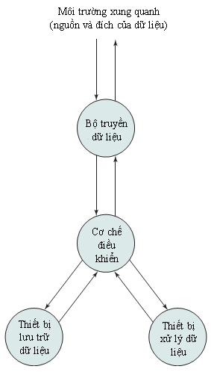
1.2.1 Chức năng
Một máy tính có bốn chức năng cơ bản:
Xử lý dữ liệu (Data processing)
Lưu trữ dữ liệu (Data storage)
Di chuyển dữ liệu (Data movement)
Điều khiển (Control)
Notes:
Tất nhiên, máy tính phải có khả năng xử lý dữ liệu. Dữ liệu có thể có nhiều dạng khác nhau và phạm vi yêu cầu xử lý rất rộng. Tuy nhiên, chúng ta sẽ thấy rằng chỉ có một số phương pháp cơ bản hoặc loại xử lý dữ liệu.
Cũng cần thiết rằng một máy tính lưu trữ dữ liệu. Ngay cả khi máy tính đang xử lý dữ liệu trực tiếp (nghĩa là dữ liệu được đưa vào và được xử lý và kết quả sẽ được hiển thị ngay lập tức), máy tính phải tạm thời lưu giữ ít nhất những dữ liệu đang được làm việc tại bất kỳ thời điểm nào. Do đó, có ít nhất một chức năng lưu trữ dữ liệu ngắn hạn. Quan trọng không kém, máy tính thực hiện chức năng lưu trữ dữ liệu dài hạn. Các tập tin dữ liệu được lưu trữ trên máy tính để phục hồi và cập nhật tiếp theo.
Máy tính phải có khả năng di chuyển dữ liệu giữa chính nó và thế giới bên ngoài. Môi trường hoạt động của máy tính bao gồm các thiết bị phục vụ dưới dạng nguồn hoặc đích đến của dữ liệu. Khi dữ liệu được nhận từ hoặc gửi tới một thiết bị trực tiếp kết nối với máy tính, quá trình này được gọi là đầu vào-đầu ra (I / O), và thiết bị được gọi là thiết bị ngoại vi. Khi dữ liệu được di chuyển qua các khoảng cách dài hơn, đến hoặc từ một thiết bị từ xa, quá trình được gọi là truyền thông dữ liệu.
Cuối cùng, phải có sự kiểm soát của ba chức năng này. Cuối cùng, kiểm soát này được thực hiện bởi các cá nhân (s) người cung cấp cho máy tính với các hướng dẫn. Trong máy tính, một bộ điều khiển quản lý các tài nguyên của máy tính và sắp xếp các hoạt động của các phần chức năng của nó để đáp ứng các hướng dẫn đó.

Slide 27
Hoạt động (a) Di chuyển dữ liệu (Data movement)
Di chuyển
Điều khiển
Lưu trữ
Xử lý
Notes:
Ở phần tổng quan này, các hoạt động được thực hiện không nhiều. Các hình sau mô tả 4 loại hoạt động
Máy tính như một thiết bị di chuyển dữ liệu, đơn giản là truyền dl từ 1 thiết bị ngoại vi đến 1đường truyền dẫn đến thiết bị khác

Slide 28
Hoạt động (b) Lưu trữ dữ liệu (Data storage)
Di chuyển
Điều khiển
Lưu trữ
Xử lý
Notes:
It can also function as a data storage device (Figure 1.2b), with data transferred from
the external environment to computer storage (read) and vice versa (write).

Slide 29
Hoạt động (c) Xử lý dữ liệu (Data processing)
Di
Chuyển
Điều khiển
Lưu trữ
Xử lý
Notes:
The final two diagrams show operations involving data processing, on data either in
storage (Figure 1.2c)

Slide 30
Hoạt động (d) Điều khiển (Control)
Di chuyển
Điều khiển
Lưu trữ
Xử lý
Notes:
En route between storage and the external environment
(Figure 1.2d).

Slide 31
Máy tính
Thiết bị ngoại vi
Đường dây thông tin
Máy tính:
Lưu trữ
Xử lý
Notes:
Figure 1.3 is the simplest possible depiction of a computer. The computer interacts
in some fashion with its external environment. In general, all of its linkages to
the external environment can be classified as peripheral devices or communication
lines. We will have something to say about both types of linkages.

Slide 32
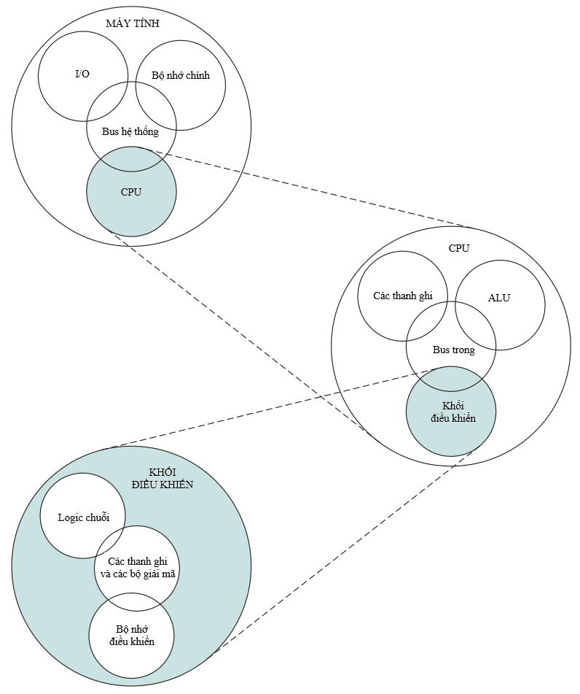
1.2.2 Cấu trúc
Notes:
But of greater concern in this book is the internal structure of the computer
itself, which is shown in Figure 1.4. There are four main structural components:
Central Processing Unit (CPU)
Main Memory
I/O
System Interconnection

Slide 33
CPU – bộ xử lý trung tâm điều khiển hoạt động của máy tính và thực hiện chức năng xử lý dữ liệu
Bộ nhớ chính: lưu trữ dữ liệu. Là tập hợp các ô nhớ, mỗi ô nhớ có một số bit nhất định và chứa thông tin mã hoá số nhị phân.
I/O – bộ phận nhập xuất thông tin – thực hiện giao tiếp giữa máy tính và người dùng hay giữa các máy tính trong cùng mạng,
Hệ thống kết nối (bus) – một số cơ chế cung cấp cho việc truyền đạt thông tin giữa CPU, bộ nhớ chính và I/O
Một máy tính gồm có bốn phần chính:
Notes:
There are four main structural components:
• Central processing unit (CPU): Controls the operation of the computer and
performs its data processing functions; often simply referred to as processor.
• Main memory: Stores data.
• I/O: Moves data between the computer and its external environment.
• System interconnection: Some mechanism that provides for communication
among CPU, main memory, and I/O. A common example of system interconnection
is by means of a system bus, consisting of a number of conducting
wires to which all the other components attach.

Slide 34
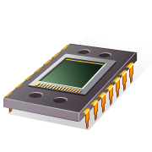

CPU
Bộ điều khiển (Control Unit - CU)
Điều khiển hoạt động của CPU và cả máy tính
Bộ số học và logic (Arithmetic and Logic Unit - ALU)
Thực hiện chức năng xử lý dữ liệu
Thanh ghi (Registers)
Cung cấp lưu trữ nội bộ cho CPU
Các kết nối trong CPU
Một số cơ chế dùng để cung cấp thông tin liên lạc giữa các khối CU, ALU và các thanh ghi.
Thành phần cấu trúc chính gồm:
Notes:
There may be one or more of each of the aforementioned components.
Traditionally, there has been just a single processor. In recent years, there has been
increasing use of multiple processors in a single computer. Some design issues relating
to multiple processors crop up and are discussed as the text proceeds; Part Five
focuses on such computers.
Each of these components will be examined in some detail in Part Two.
However, for our purposes, the most interesting and in some ways the most complex
component is the CPU. Its major structural components are as follows:
• Control unit: Controls the operation of the CPU and hence the computer.
• Arithmetic and logic unit (ALU): Performs the computer’s data processing
functions.
• Registers: Provides storage internal to the CPU.
• CPU interconnection: Some mechanism that provides for communication
among the control unit, ALU, and registers.

Slide 35
Tổng kết
Introduction
Chương 1
Hệ đếm và cơ sở toán học
Tổ chức máy tính
Kiến trúc máy tính
Chức năng
Xử lý dữ liệu
Lưu trữ dữ liệu
Di chuyển dữ liệu
Điều khiển
Cấu trúc
CPU
Bộ nhớ chính
I/O
Kết nối hệ thống
Thành phần cấu trúc CPU
Bộ điều khiển CU
Bộ làm toán và logic ALU
Thanh ghi
Kết nối CPU
Notes:
Chapter 1 summary.

Slide 36
Từ khóa
Arithmetic and logic unit (ALU): khối (đơn vị) số học và logic
Central processing unit (CPU): khối (đơn vị) xử lý trung tâm
Computer architecture: Kiến trúc máy tính
Computer organization: Tổ chức máy tính
Control unit: Khối (đơn vị) điều khiển
Input–output (I/O): Vào-ra
Main memory: Bộ nhớ chính (ROM, RAM)
Processor: Vi xử lý
Register: Thanh ghi
System bus: Bus hệ thống

Slide 37
Câu hỏi
Sự khác nhau giữa kiến trúc và tổ chức máy tính
Sự khác nhau giữa chức năng và cấu trúc máy tính
Bốn chức năng chính của máy tính là gì
Liệt kê và định nghĩa tóm tắt bốn thành phần chính của máy tính
Liệt kê và định nghĩa tóm tắt bốn thành phần chính của VXL

